Slide 1
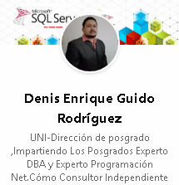


Indices
Denis Enrique Guido Rodríguez
Licenciado en Ciencias de la Computación
Graduado de la UNAN-MANAGUA
E-mail:denisenrique@hotmail.com
Tel M:87803109 C:82393093

Slide 2
Índices
Cómo identificar las columnas a indexar.
Cuando crear un Índice
1.Cuando la columna es clave externa.
2. Cuando la columna se utiliza con frecuencia en condiciones de búsqueda o unión interna.
3. Cuando la columna contiene un gran número de valores distintos.
4.Cuando la columna se actualiza poco a poco.
Cuándo reasignar el índice Clustered
1. Cuando la columna se utiliza en casi todas las condiciones de búsqueda.
2. Cuando la columna contiene principalmente valores distintos.
3. Cuando la columna es pequeña.
4. Cuando los valores de la columna raramente, si alguna vez, cambian.
5. Cuando la mayoría de las consultas en la columna devolverán grandes conjuntos de resultados

Slide 3
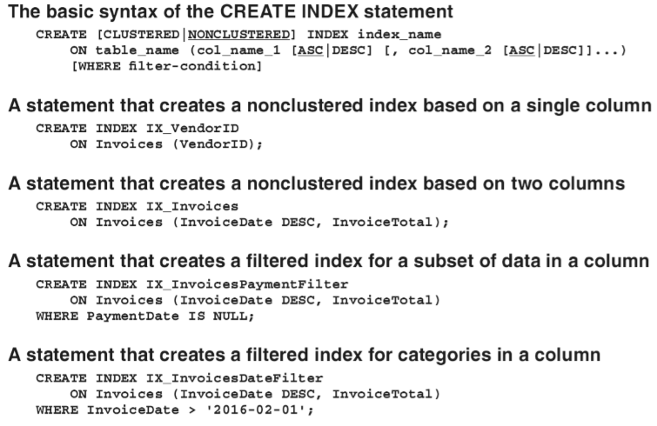
Índices

